Slide 1
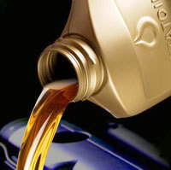
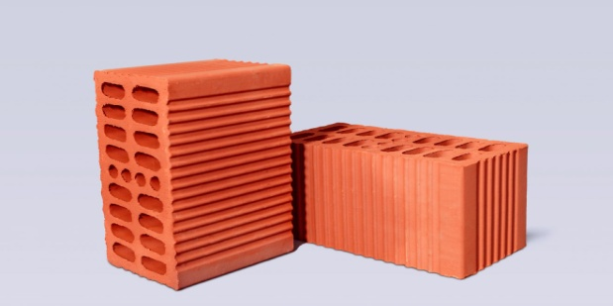
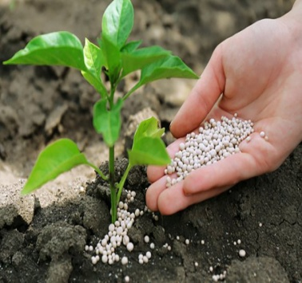
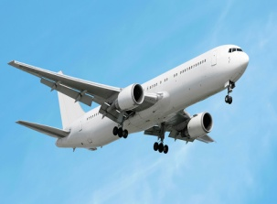
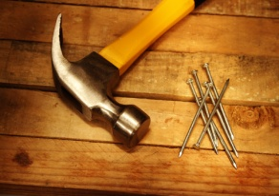
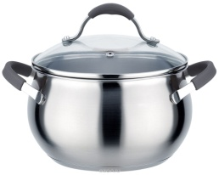
«Нет во всём мире земли, где бы хранилось столько богатств, где бы были так могучи силы недр». академик Ферсман
горючие | строительные
удоб- ре- ния | ?

Slide 2
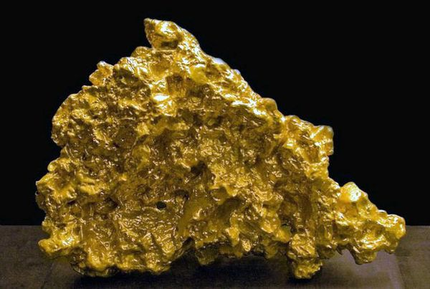
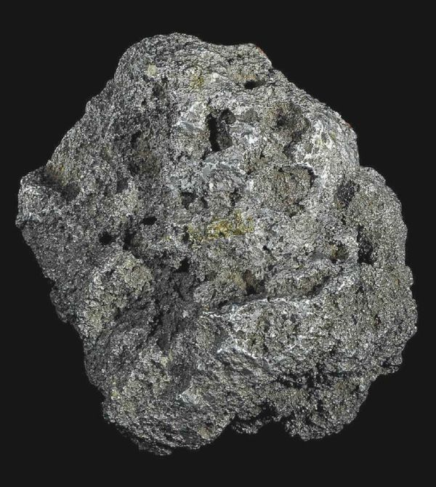
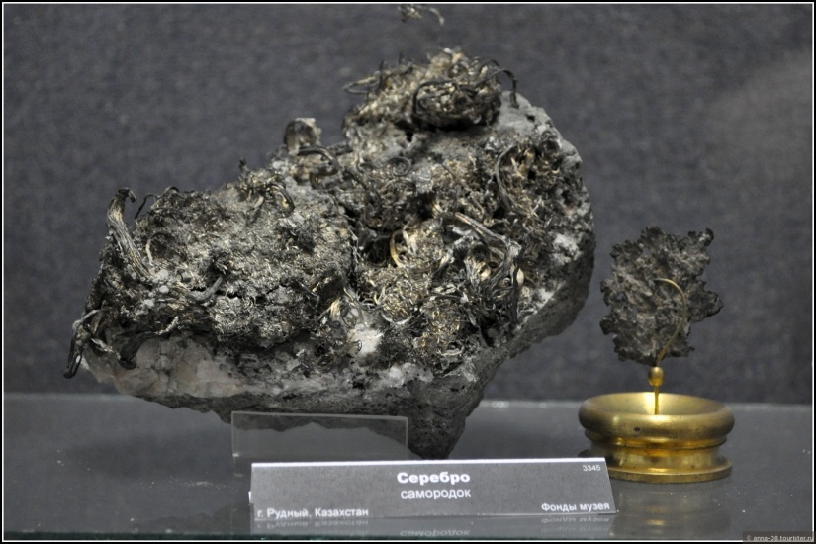
Самородные металлы
Золото
Платина
Серебро
Самые большие
самородки
в России:
золото – 36 кг.
платина – 7кг.
серебро -17 кг.

Slide 3
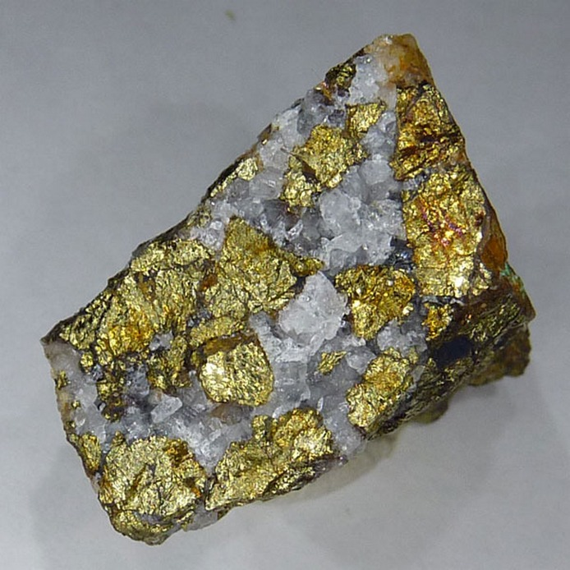
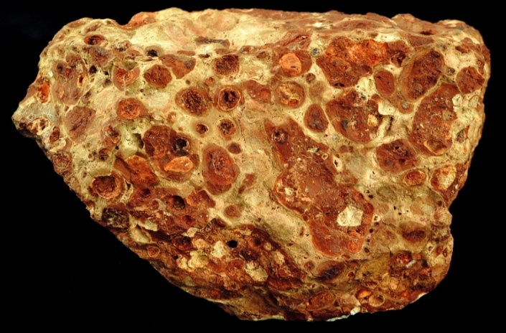
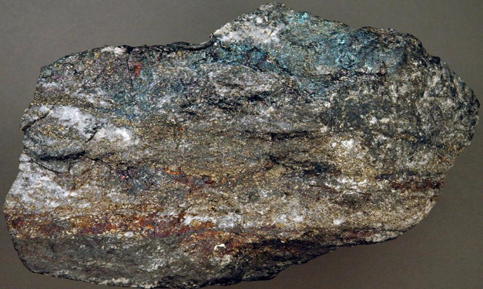
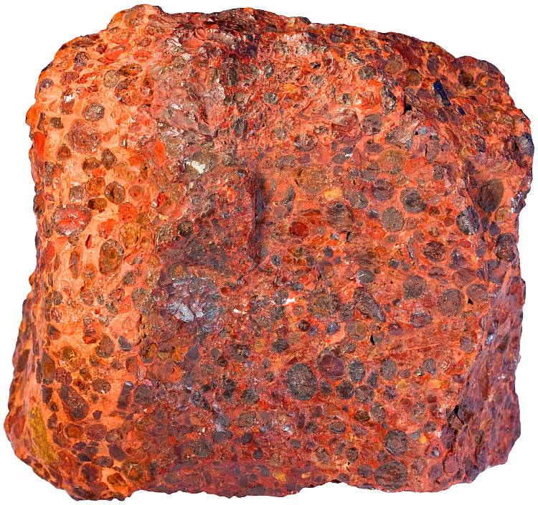
Руды цветных металлов
Медная руда:
медный колчедан
Алюминиевая руда: боксит

Slide 4
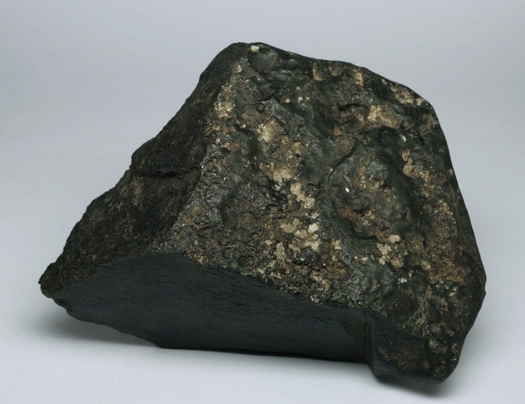
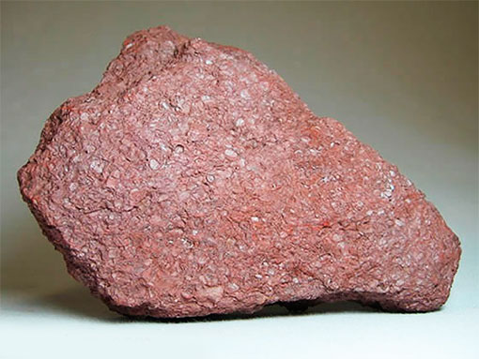
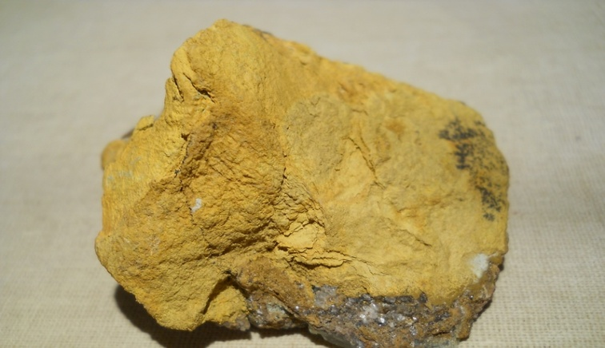
Руды железа – черные руды
Магнитный железняк
Красный железняк
Бурый железняк

Slide 5
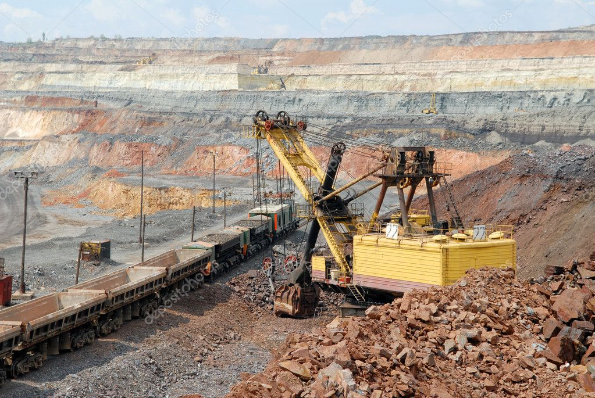
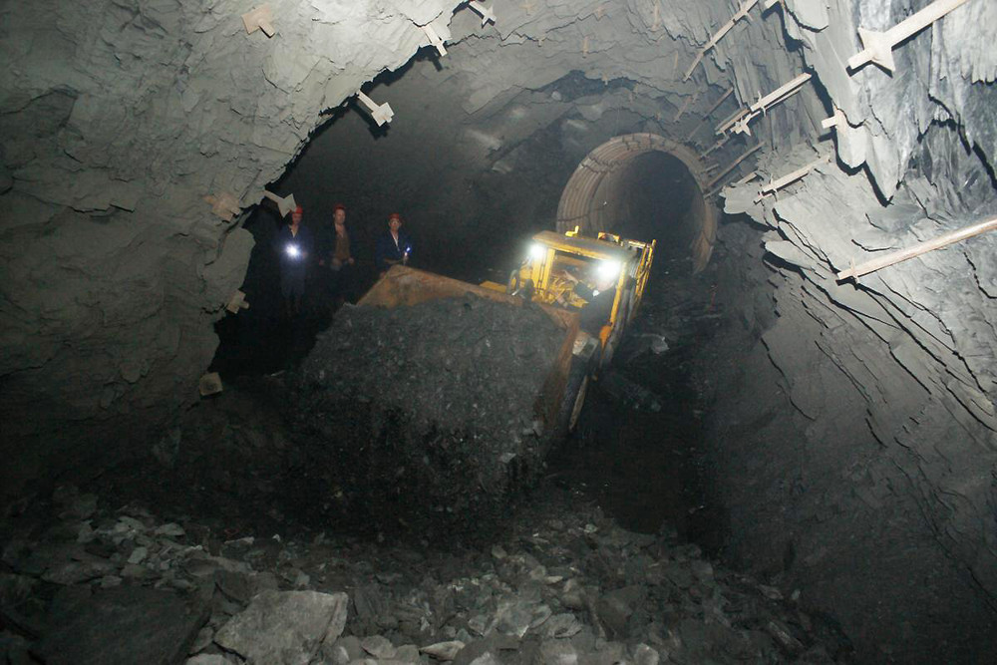
Как добывают руды
Открытым способом: карьеры и разрезы
Закрытым способом:
шахты и рудники

Slide 6
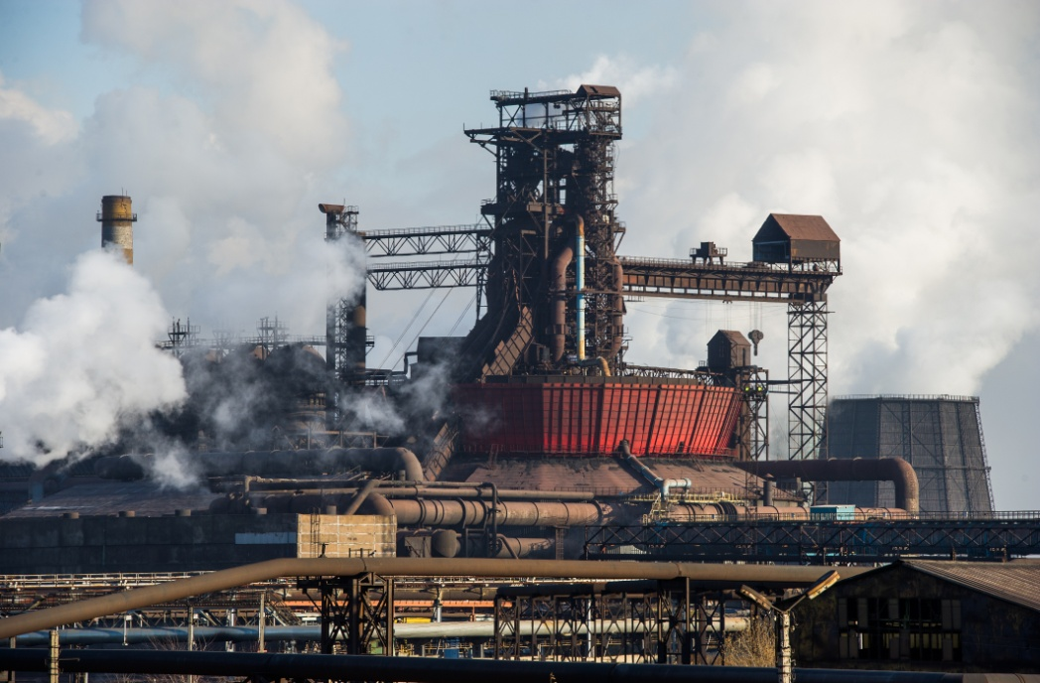
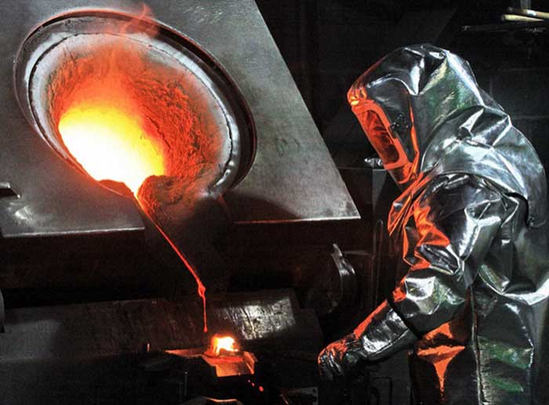
Металлургия – выплавка металлов и сплавов из руд

Slide 7
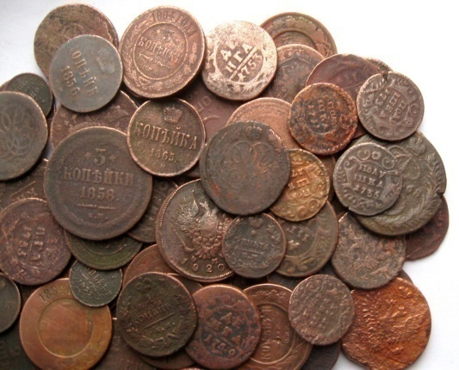
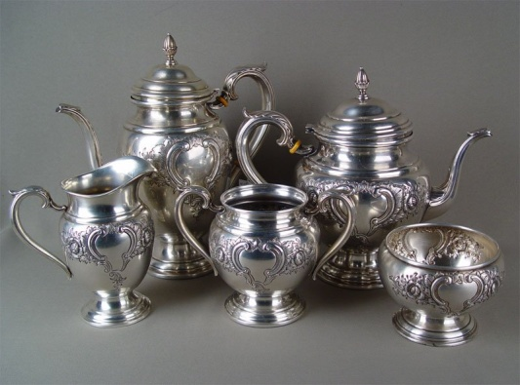
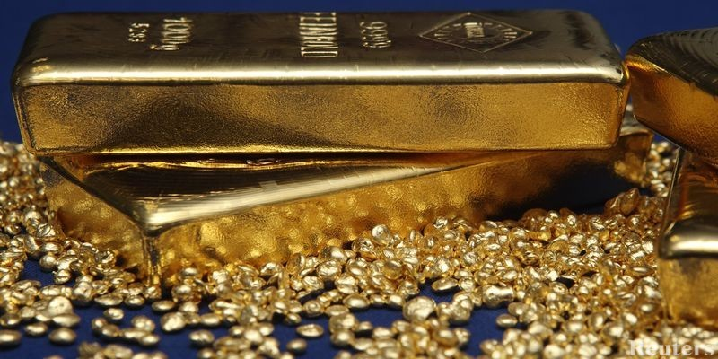
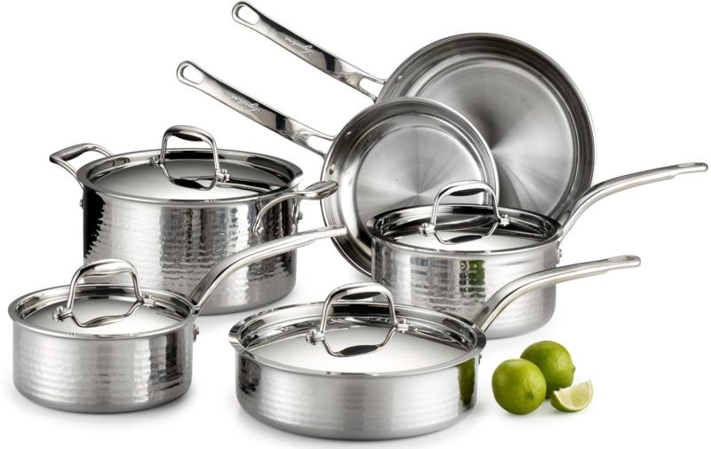
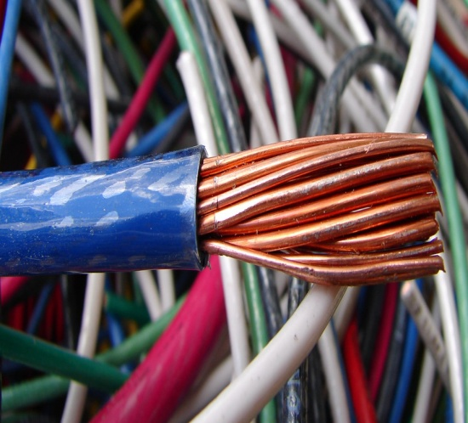
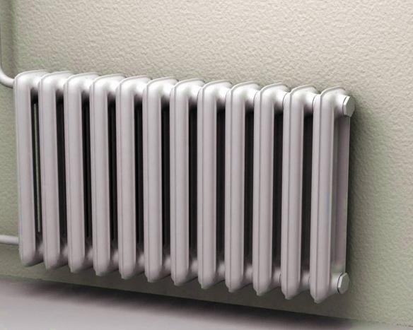
Что из чего

Slide 8
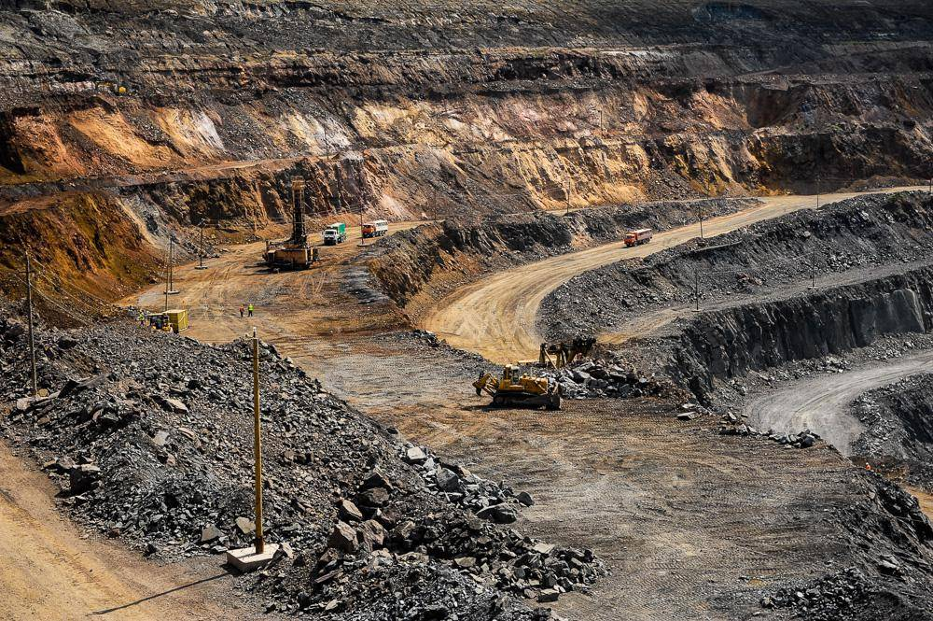
Вычеркни неправильное
1. Рудные полезные ископаемые – это:
боксит, каменный уголь, красный железняк.
2. Самородные металлы – это:
железо, платина, золото.
3. Цветные металлы – это:
алюминий, железо, медь.
4. Виды железняков:
серый, красный, бурый
5. Открытым способом добывают в:
карьерах, шахтах, разрезах

